Slide 1
Государственное бюджетное дошкольное
образовательное учреждение «Детский сад №2«Иман» ст. Шелковская Шелковского муниципального района»
Портфолио
Воспитатель
Лилаева Хава Маерсолтаевна

Slide 2
Содержание
Мое профессиональное кредо
Общие сведения
Образование
Сведения о повышении квалификации
Принципы педагогической деятельности
Самообразование
Развивающая предметно-пространственная среда
Участие в методической работе детского сада
Использование МКТ в образовательном процессе
Список используемых Интернет - ресурсов
Современные образовательные технологии в моей работе
Участие в конкурсах
Фотоматериалы

Slide 3
Мое педагогическое кредо
дети должны жить в мире красоты, фантазии и творчества

Slide 4
Общие сведения
Дата рождения: 3 июня 1991
Место работы: ГБДОУ №2 «Иман» ст. Шелковская
Занимаемая должность: воспитатель Стаж работы:
а) общий стаж 12 лет
б) педагогический 9 лет
Аттестация: соответствие занимаемой должности

Slide 5
Образование
Образование: высшее
Наименование учебного заведения: МГТА г.Махачкала
Дата окончания учебного заведения: 15 мая 2015г.
Специальность: педагогика и психология
Квалификация: педагог психолог

Slide 6
Сведения о повышении квалификации
Дата и место прохождения курсов | Программа | Количество часов
07.06.2021-18.06.2021, ООО «Межотраслевой Институт Госаттестации» | «Дошкольное образование: основные тенденции и перспективы развития в контексте современных требований» | 72 часа

Slide 7
Принципы педагогической деятельности
Планирование образовательной деятельности на основе индивидуальных особенностей каждого ребенка
Поддержка инициативы детей в разных видах деятельности
Содействие и сотрудничество детей и взрослых
Полноценное проживание ребенком всего этапа дошкольного детства
Формирование познавательных интересов познавательного действия в разных видах деятельности

Slide 8
Самообразование
Дата | Тема | Форма отчета
2022-2023 учебный год | Воспитание дошкольников посредством трудовой деятельности | Консультации и рекомендации родителям по теме «Трудовое воспитание в семье и детском саду»
2023-2024 учебный год | «Развитие речи детей дошкольного возраста» | Мастер-класс для педагогов «Дидактические игры по развитию речи»

Slide 9
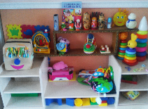
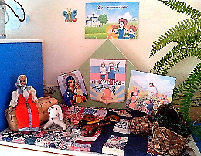
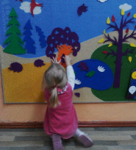
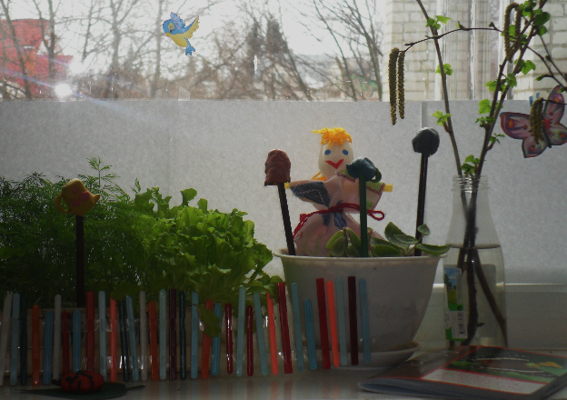
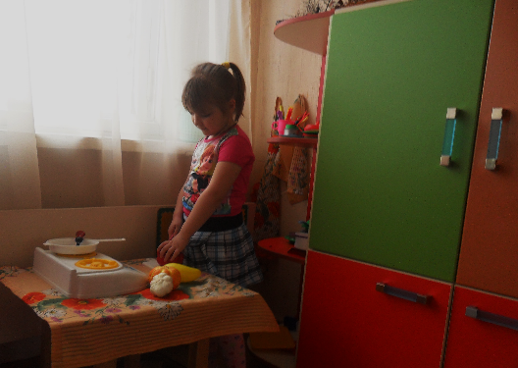
Развивающая предметно – пространственная среда
Позволяет каждому ребенку найти занятие по душе
Учит взаимодействовать со взрослыми и сверстниками, помогает понимать и оценивать их чувства и поступки
Способствует накоплению социального опыта

Slide 10
Участие в методической работе детского сада
Проведение открытых мероприятий
Мастер – классы для воспитателей
Консультации для воспитателей и родителей
4. Выступления на педсоветах, семинарах ДОУ
5. Участие в праздниках

Slide 11
Список используемых Интернет - ресурсов
№ п/п | Название сайта | Адрес
1 | Маам.ру | www.maam.ru
2 | Дошколенок.ру | https://dohcolonoс.ru
3 | Воспитатель.ру | http//vospitatel-doy.ucoz.ru
4 | Социальная сеть работников образования | https://nsportal.ru

Slide 12
Современные образовательные технологии в моей работе
Здоровьесберегающие
технологии
Исследовательская деятельность
Образовательные технологии
Проектная деятельность
Игровые технологии
Технология проблемного обучения

Slide 13
Участие в конкурсах
№ п/п | Вид конкурса | Дата | Результат
1 | Смотр - конкурс на лучшее оформление групп к Новому году «Зимняя сказка» | 2021г. | 2 место
2 | Смотр – конкурс «Создание условий для выполнения образовательной области «Речевое развитие» | 2022г. | 3 место

Slide 14
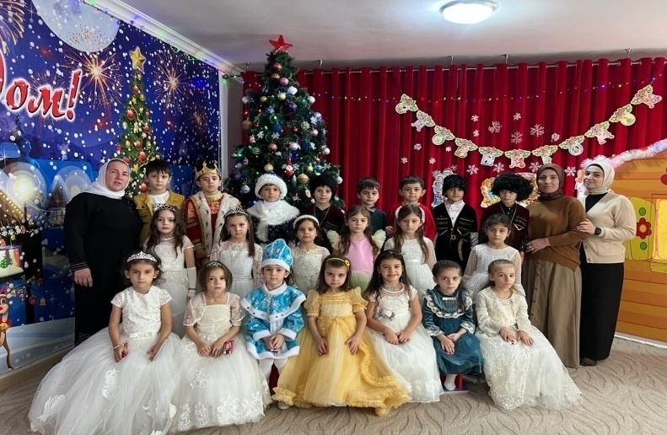
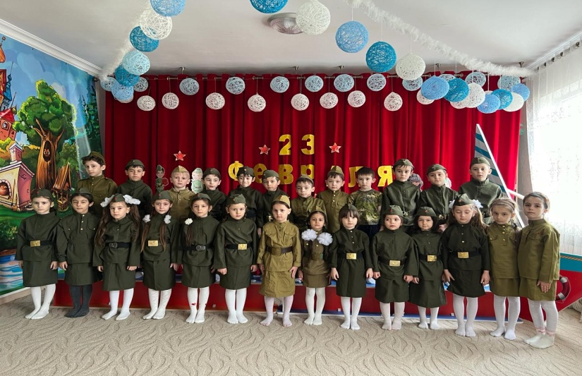
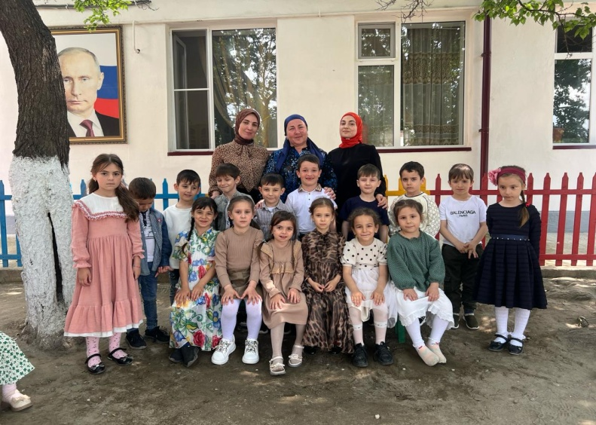
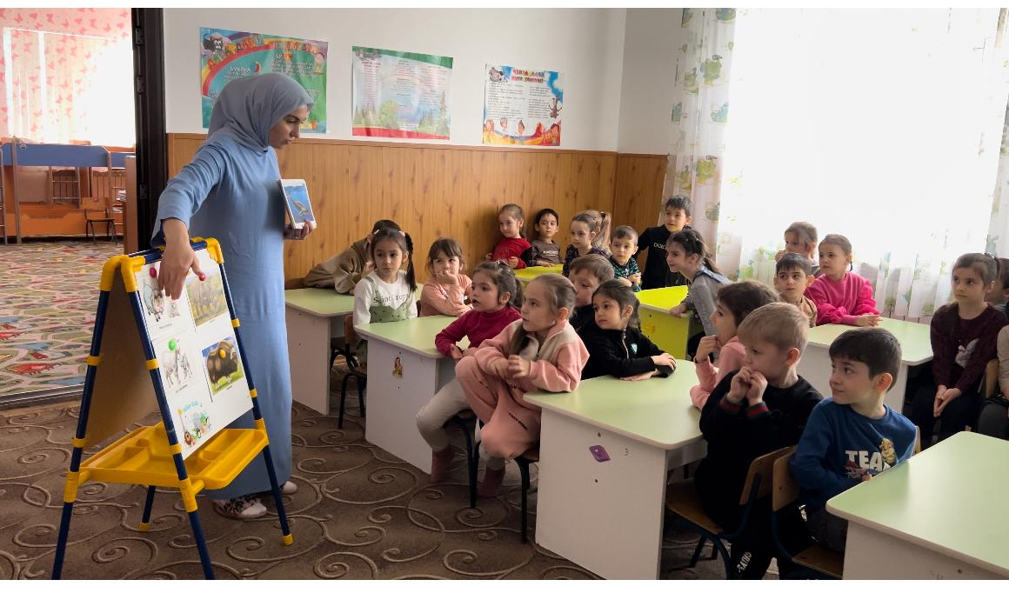
Фотоматериалы

